Slide 1










TRANG 26

Slide 2




Slide 3



Slide 4


Bài 1:Tìm chủ ngữ thích hợp thay cho bông hoa trong đoạn văn dưới đây:
(cô bé, Na, bầu trời, cả dãy phố, người và xe)
Chiều hôm ấy, trời mưa như trút nước. đẩy mây đen và chớp giật lóe từng đợt. đã học bài xong và ngồi nhìn ra cửa sổ. nhìn thấy một đoạn đường vắng lặng, trắng xóa màn mưa. Dưới lòng đường, di chuyển hối hả. hầu như không có một mái hiên nào đua ra mặt đường. Một chút lo âu dâng lên trong tâm trí. Na chạy xuống bảo mẹ kéo mái hiên ra phía ngoài đường để người đi đường có chỗ trú mưa ....

Slide 5
Bài 1:Tìm chủ ngữ thích hợp thay cho bông hoa trong đoạn văn dưới đây:
(cô bé, Na, bầu trời, cả dãy phố, người và xe)
Chiều hôm ấy, trời mưa như trút nước. đẩy mây đen và chớp giật lóe từng đợt. đã học bài xong và ngồi nhìn ra cửa sổ. nhìn thấy một đoạn đường vắng lặng, trắng xóa màn mưa. Dưới lòng đường, di chuyển hối hả. hầu như không có một mái hiên nào đua ra mặt đường. Một chút lo âu dâng lên trong tâm trí. Na chạy xuống bảo mẹ kéo mái hiên ra phía ngoài đường để người đi đường có chỗ trú mưa ....
Bầu trời
Na
Cô bé
người và xe
Cả dãy phố

Slide 6
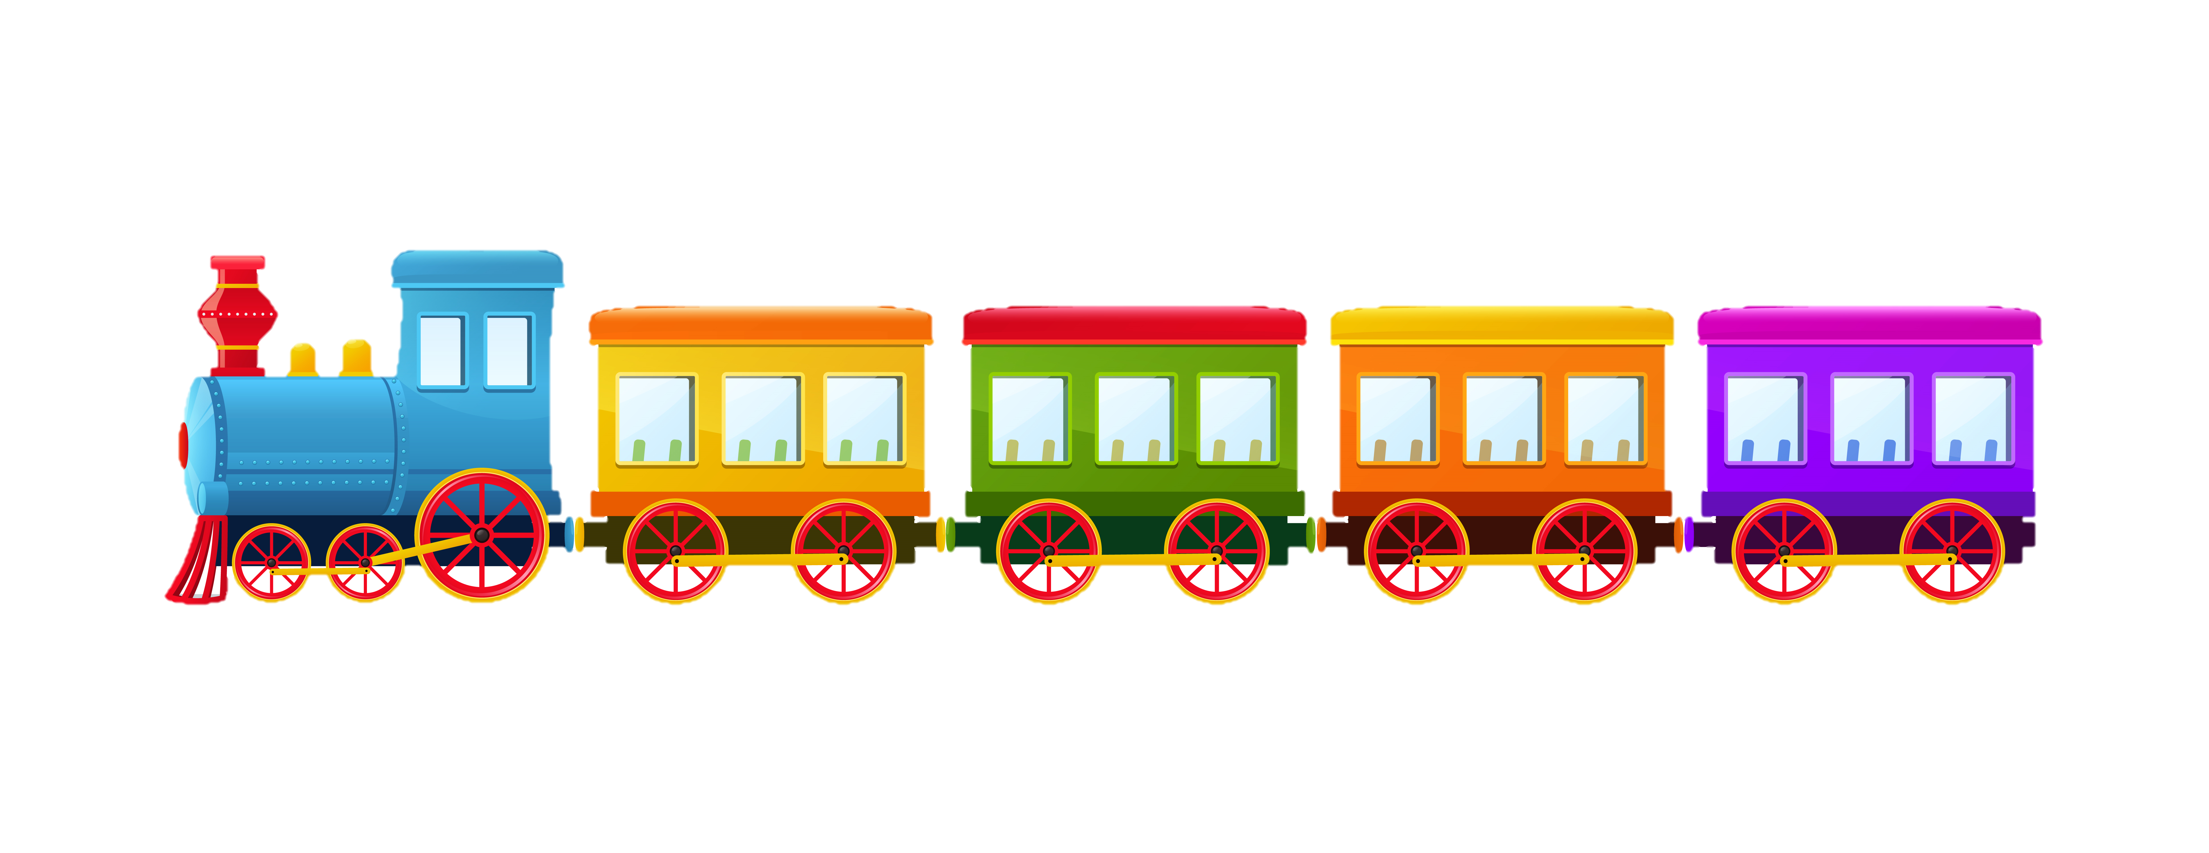
2
Tìm chủ ngữ thích hợp để hoàn thành câu. Viết các câu vào vở.
Bạn An
a. thích giúp đỡ bạn bè trong lớp.
Chim sâu
b. nhảy nhót, chuyền từ cành này sang cành khác.
Gió
c. thổi vi vu.

Slide 7
3
Đặt câu hỏi cho bộ phận in đậm trong mỗi câu dưới đây:
a. Mây đen che kín bầu trời.
Cái gì che kín bầu trời?
b. Cánh cổng đồn biên phòng hiện ra trước mắt tôi.
Cái gì hiện ra trước mắt tôi?
c. Một chú bộ đội đang đứng gác trước cổng.
Ai đang đứng gác trước cổng?

Slide 8
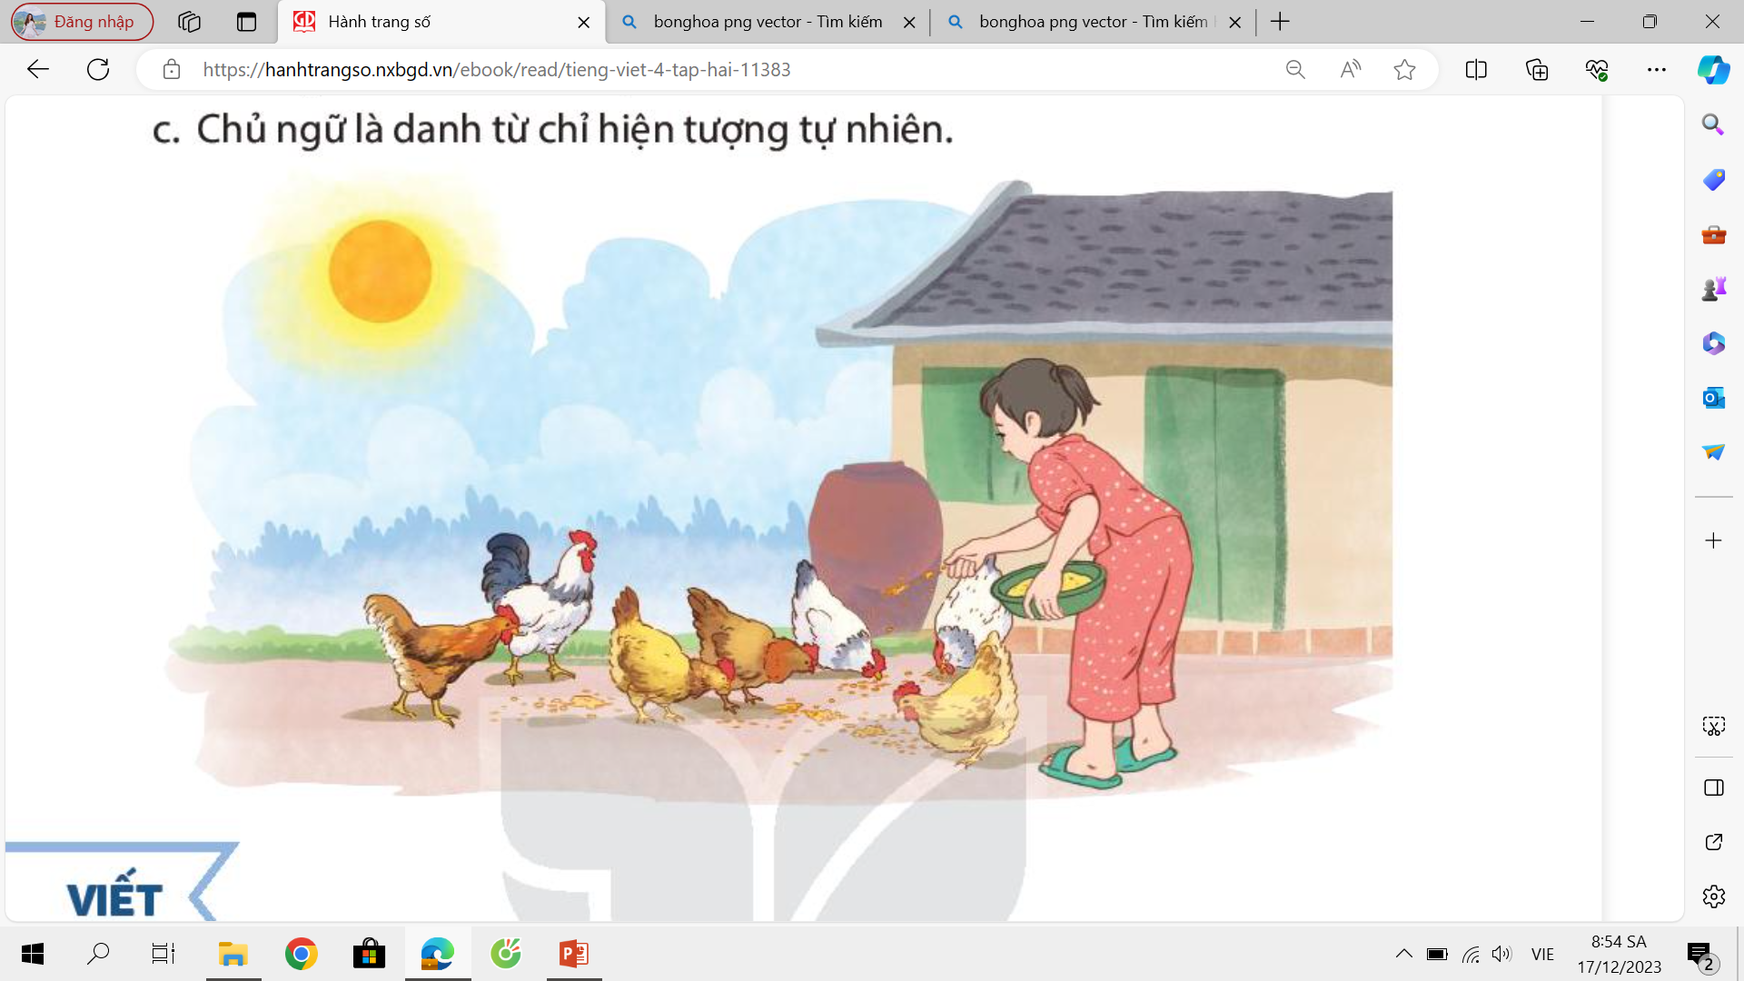
4
Dựa vào tranh, đặt câu theo yêu cầu sau:
a. Chủ ngữ là danh từ chỉ người.
b. Chủ ngữ là danh từ chỉ vật.
c. Chủ ngữ là danh từ chỉ hiện tượng tự nhiên.

Slide 9

Hãy cùng nhau trồng Cải Vui Vẻ nhé !

Slide 10



